Slide 1

МАДОУ «Детский сад №161»
Приволжского района г. Казани
«ИГРЫ ДЛЯ ВСЕЙ СЕМЬИ»
Подготовила: инструктор по физической культуре
I кв. категории
Мифтахова Г.И.

Slide 2

Лучший способ объединиться семье и улучшить отношения между детьми и родителями — это завести традицию семейных игр с участием родителей и детей. Игры для всей семьи сплачивают, делают яркими и запоминающимися проеденное вместе время, поднимают настроение и развивают способности, содействуют развитию творчества, умения управлять своим поведением, радоваться и сопереживать друг другу.

Slide 3
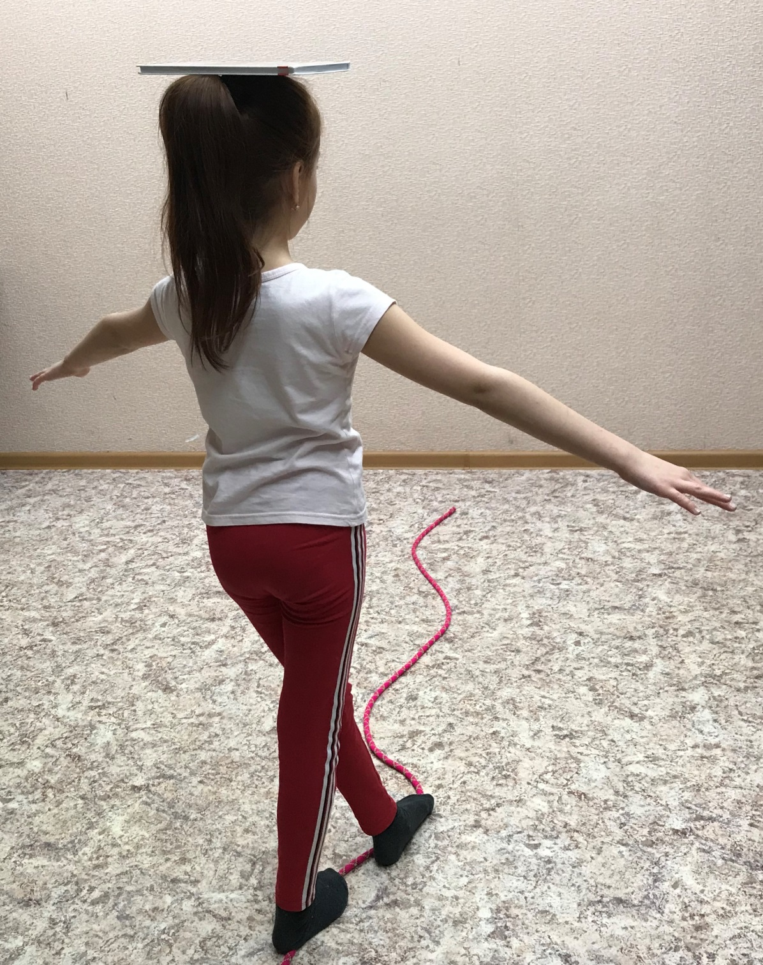

«КАНАТОХОДЕЦ»
По длинной веревке, расположенной на полу, ребенок должен пройти ровно, ни разу не сворачивая с пути и не оступаясь. «Канат» можно положить волнистой линией, в руках у канатоходца может быть зонтик, а на голове книга.

Slide 4
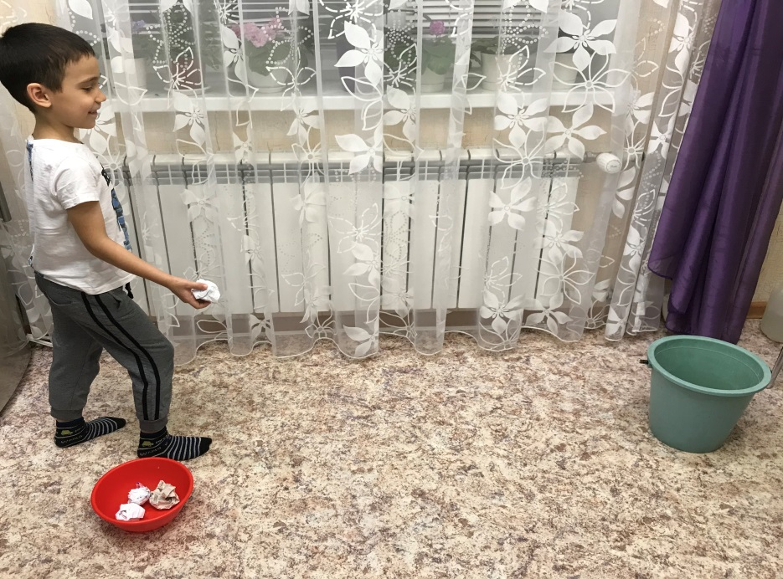
«МИШЕНЬ»
Тренируем меткость детей в домашних условиях. Мишенью для игры может послужить что-угодно: пластиковая пятилитровая бутыль, в которой вырезано отверстие для мячей, корзинка или детское ведерко. Далее из фольги делаем мячики и пробуем попадать в мишень. Усложняем условия: целимся по очереди левой и правой руками. Можно устроить семейные соревнования: кто забросит больше шариков в мишень за определенное время или одновременно после команды «Начали!».

Slide 5
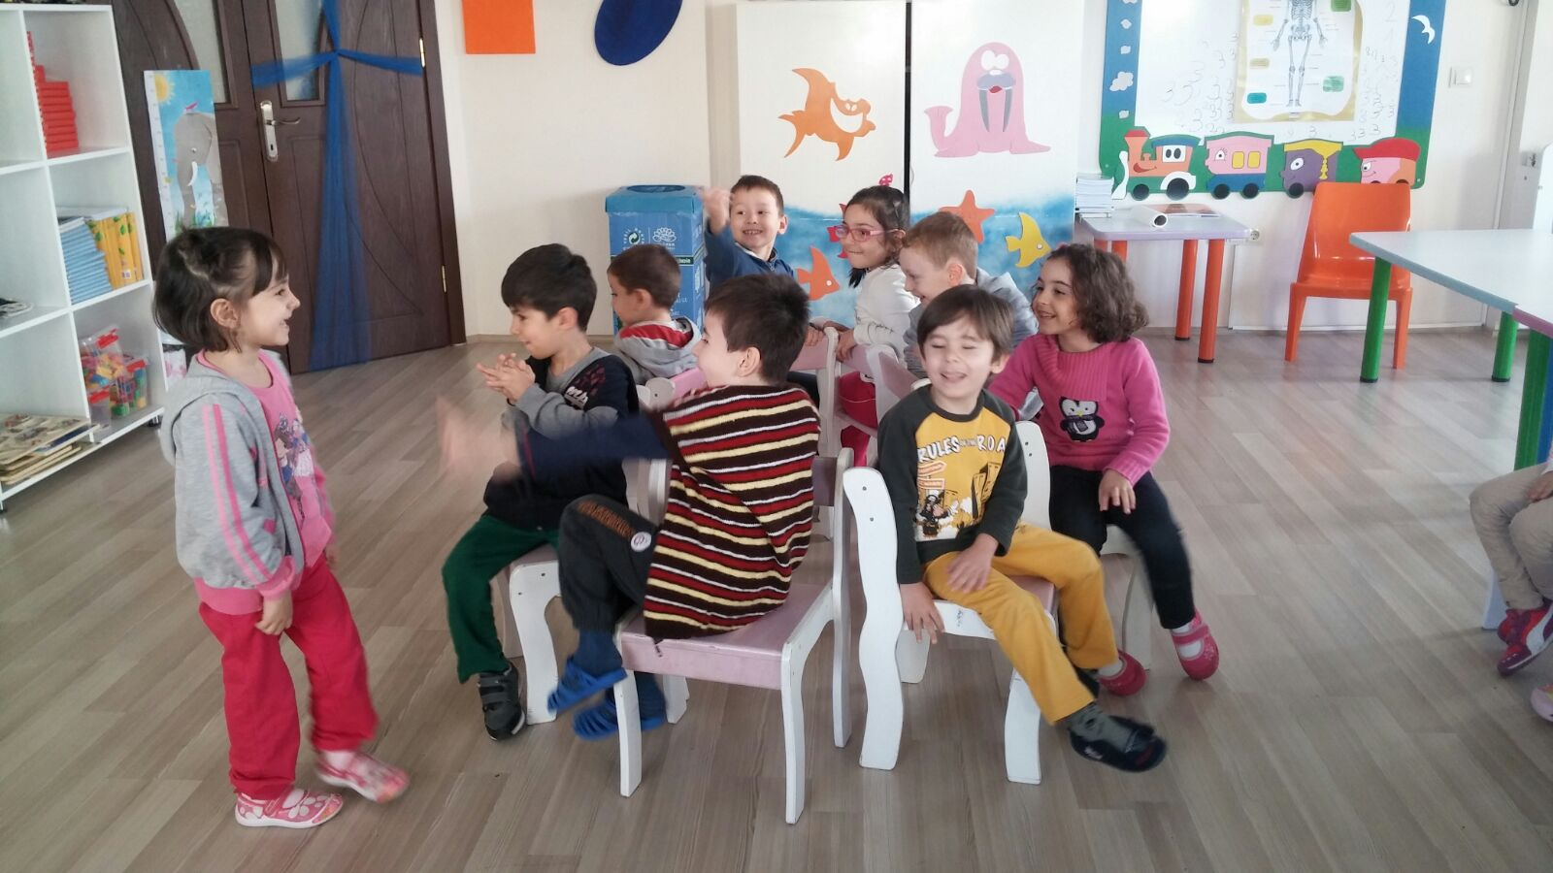
«ЭТО Я!»
Минимальное количество игроков – 4 человека.
Встаньте все в круг. Или сядьте в круг на стулья. Один игрок (его выбираем по считалке) – водящий. Он называет двух других игроков, например: «Мама и Даша». На эти слова мама и Даша должны поменяться друг с другом местами, то есть мама должна сесть на Дашино место, а Даша – на мамино. При этом ведущий старается успеть первым занять чужое место – либо мамино, либо Дашино. Кто остался без места — водит в следующей игре.
Игра развивает внимание и быстроту реакции.

Slide 6
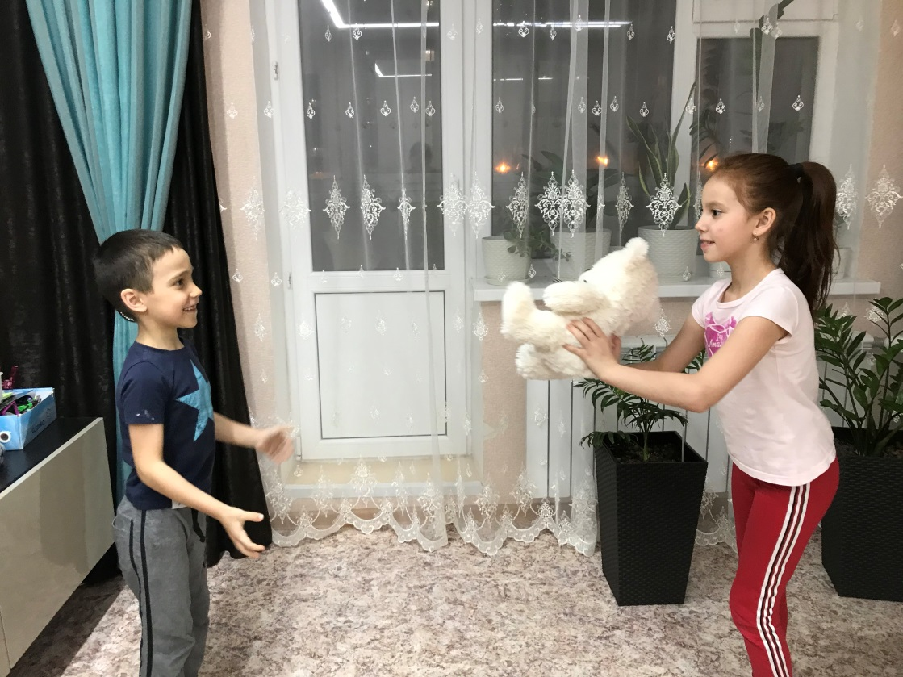
«ИГРУШКА»
Под ритмичную музыку перебрасываем игрушку друг другу. Как только музыка остановиться, игрок с игрушкой в руках должен выполнить задание: выполнить приседания, попрыгать на двух ногах, пройти «гусиным шагом», прокукарекать.

Slide 7
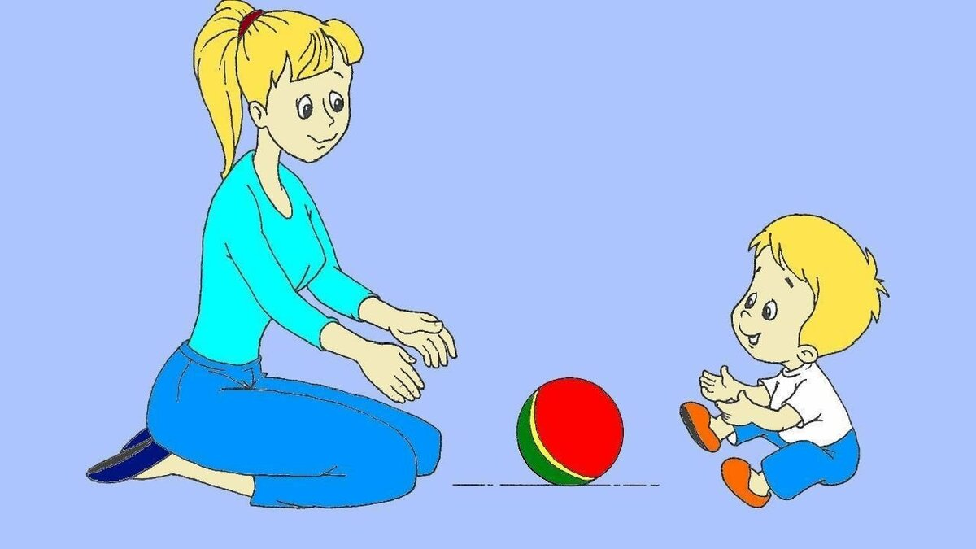
.
«СЪЕДОБНОЕ НЕ СЪЕДОБНОЕ»
Садитесь на пол друг напротив друга и катите мяч. Если назвали съедобный предмет, ребенок ловит и называет свой предмет. Если не съедобное, то катит его обратно со словом «Нет».

Slide 8
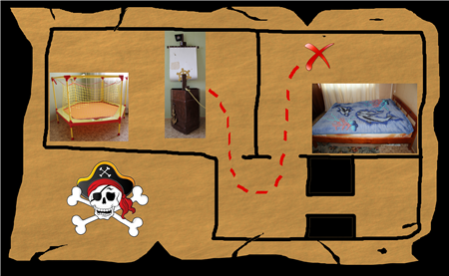
.
Мини – квест «ПОИСК КЛАДА»
Нарисуйте план-карту, как отыскать клад, где будет нарисована окончательная цель и промежуточные точки. В этих промежуточных точках спрячьте сладость и записку или карточку, где искать следующую подсказку. Для самых маленьких это могут быть не записки, а картинки с изображением, например, ванной или окна. Так, в каждом месте ребенок будет получать сюрприз и очередную подсказку, которая приведет его к главному подарочку. Не хотите рисовать, тогда ведите ребенка к цели подсказками «горячо-холодно».

Slide 9

.
«СЛОВА ПО ОЧЕРЕДИ»
Суть игры заключается в том, что первый игрок должен загадать про себя простое слово, например, «баскетбол». Остальным участникам игры ведущий называет только первую букву слова, к примеру, «б». Затем каждый из игроков по очереди пытается угадать слово, задавая ему наводящие вопросы, например, «Это вид спорта?». Ведущий должен понять, какое слово загадано.

Slide 10
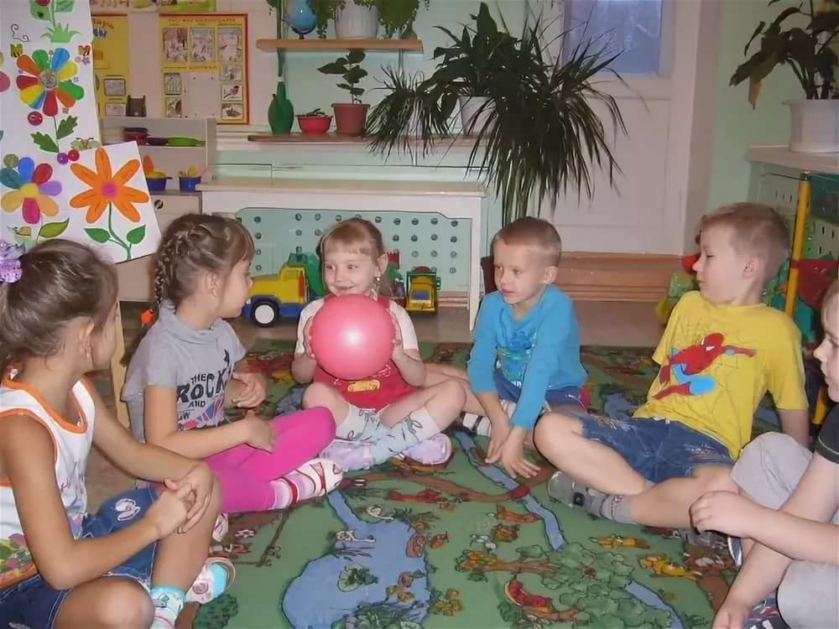
.
«ЯБЛОЧКО»
Дети садятся в круг, выбирается водящий. Ему завязывают глаза. Мяч передается по кругу со словами:
Яблочко, катись, катись.
Ты румяное, катись.
Мне в ладошки прикатись.
А теперь остановись!
В этот момент все участники быстро прячут руки за спину, в том числе и тот, у кого оказался мячик. Ведущий снимает повязку и старается угадать, у кого мяч за спиной, просит участника показать руки, если отгадал, то меняются местами. Если нет, водит еще.

Slide 11
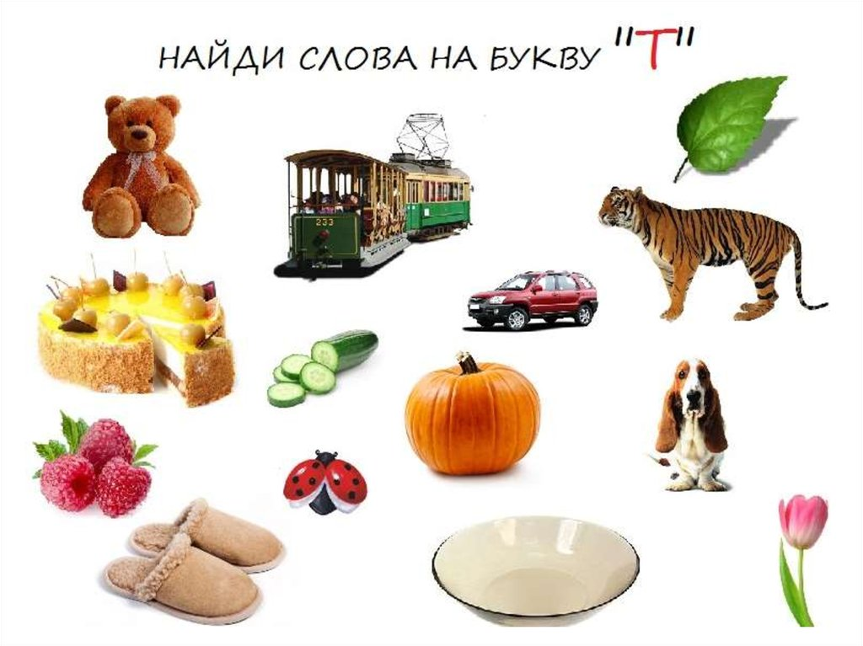
.
«НАЙДИ ПРЕДМЕТ»
Члены семьи садятся в круг и каждый должен называть предметы в комнате, которые начинаются на первую букву его имени. Например, мама Таня называет все предметы на букву «т» (тумба, тостер, табуретка), папа Саша называет слова на букву «с» (стол, стулья, салфетки), а доченька Даша — слова на «д» (диван, доска для глажки). Побеждает тот игрок, который назовет и увидит как можно больше слов на свою букву.

